Slide 1
Організація медичної допомоги інкурабельним хворим. Методи паліативного лікування основних симптомів та синдромів при невиліковному захворюванні – 2 год
Одеський національний медичний університет
Кафедра сімейної медицини та поліклінічної терапії

Slide 2
Мета заняття:
Розширити та систематизувати знання студентів щодо організації медичної допомоги інкурабельним хворим. Розширити та систематизувати знання студентів щодо основних симптомів та синдромів при невиліковному захворюванні та методів їх лікування.

Slide 3
Основні поняття:
Невиліковне захворювання. Інкурабельний хворий. Паліативна допомога: послуги паліативної допомоги. Варіанти хоспісної допомоги. Паліативна допомога на дому, на базі лікарні. Паліативна допомога дітям. Невиліковне захворювання: визначення, назвати найбільш розповсюджені. Найбільш часті симптоми та синдроми, що супроводжують невиліковне захворювання. Інкурабельний хворий, його характеристика. Основні напрямки боротьби з наслідками невиліковного захворювання. Основні групи препаратів, які використовуються при наданні допомоги інкурабельним хворим, та немедикаментозні методи.

Slide 4
Термінологія
• Паліативний пацієнт – пацієнт усіх вікових груп з обмеженим прогнозом життя, який страждає на невиліковні прогресуючі захворювання, що не можуть бути вилікувані сучасними і доступними методами та засобами, і супроводжуються вираженим больовим синдромом, тяжкими розладами життєдіяльності, потребують медичної допомоги, догляду, психологічної, соціальної, духовної підтримки або медико-психологічної реабілітації (далі - Пацієнт) .
• Паліативна допомога – це комплекс заходів, спрямованих на поліпшення якості життя Пацієнта і членів їхніх родин, запобігання та полегшення фізичних та емоційних страждань Пацієнта, шляхом раннього виявлення і діагностування симптомів болю та розладів життєдіяльності, проведення адекватних лікувальних заходів, симптоматичної терапії та догляду, надання психологічної, соціальної, духовної підтримки або медико-психологічної реабілітації, незалежно від захворювання, віку, соціального статусу, національності, релігійних та політичних переконань, місця проживання Пацієнта тощо.

Slide 5
• Первинна паліативна допомога – це паліативна допомога, яка надається Пацієнту від моменту встановлення діагнозу невиліковного прогресуючого захворювання медичними працівниками відповідно до їх спеціалізації вдома або у закладах охорони здоров’я.
• Спеціалізована паліативна допомога – це комплексна мультидисциплінарна медико-соціальна і психологічна допомога, яка надається Пацієнту у закладах охорони здоров’я або вдома медичними працівниками, які пройшли тематичні цикли удосконалення з питань паліативної допомоги (далі - Спеціалісти) із залученням медичних психологів, соціальних працівників та інших фахівців, за потребою, а також волонтерів, найближчих родичів або опікунів Пацієнта.
• Загальна паліативна допомога - паліативна допомога, яка надається в амбулаторних умовах або за місцем перебування Пацієнта лікарями загальної практики - сімейними лікарями, терапевтами, педіатрами та іншими лікарями-спеціалістами, молодшими спеціалістами з медичною освітою або в закладах охорони здоров'я, які надають вторинну медичну допомогу, мультидисциплінарною командою.
• Мультидисциплінарна команда - медичні спеціалісти, фахівці різних спеціальностей: соціальні працівники, соціальні робітники, психологи, волонтери, юристи, св'ященнослужителі та інші за потребою, які залучаються для надання паліативної допомоги Пацієнту та членам його сім'ї, іншим особам, що здійснюють за ним догляд;

Slide 6


• Паліативна та хоспісна медицина — це галузь наукової медицини та охорони здоров’я, основним завданням якої є забезпечення доступної та якісної паліативної допомоги Пацієнту, шляхом застосування адекватного ефективного знеболення, медикаментозної терапії, медико-психологічної реабілітації, хірургічних та інших методів лікування, кваліфікованого медичного догляду.
• Хоспісна допомога є складовою паліативної допомоги, яка надається Пацієнту в термінальних стадіях захворювання, а також членам родини Пацієнта у закладах охорони здоров’я або вдома фахівцями, які мають удосконалення з питань паліативної допомоги.
• Хоспіс – установа (заклад) охорони здоров'я, що призначена для надання медичної, соціальної та психологічної допомоги особам з невиліковними хворобами, як правило, в останні місяці життя.

Slide 7
Види паліативної допомоги
Згідно з Законом паліативна допомога поділяється на:
Загальну (надається в амбулаторних умовах або за місцем перебування Пацієнта лікарями загальної практики - сімейними лікарями, терапевтами, педіатрами та іншими лікарями-спеціалістами, молодшими спеціалістами з медичною освітою або в закладах охорони здоров'я, які надають вторинну медичну допомогу, мультидисциплінарною командою).
Спеціалізовану (надається за місцем перебування Пацієнта або в закладах охорони здоров'я, які надають вторинну або третинну медичну допомогу, мультидисциплінарною командою).
Спеціалізована паліативна допомога може надаватись:
пацієнтам, хворим на відкриті форми туберкульозу, надається у спеціалізованих закладах;
пацієнтам із тяжкими психічними розладами надається у закладах з надання психіатричної допомоги;
та інші.

Slide 8
Як зазначає провідна американська організація Центр розвитку паліативної допомоги, команди фахівців з паліативної допомоги мають на меті підвищити якість життя, полегшити симптоми та страждання, спричинені серйозними хворобами, такими як:
злоякісні новоутворення;
хронічна серцева недостатність;
хронічні обструктивні захворювання легень (ХОЗЛ)
хвороби нирок
діабет
хвороби Альцгеймера та Паркінсона
багато інших
Паліативна допомога полегшує, зокрема, такі симптоми, від яких страждає пацієнт:
біль (гострий та хронічний)
депресія
задишка, проблеми з диханням
втома
закрепи, нудота, втрата апетиту
безсоння, тривожність
а також інші симптоми, від яких страждає пацієнт.

Slide 9
Паліативна допомога:
забезпечує полегшення болю та інших неприємних симптомів;
є життєствердною та вважає смерть нормальним природним процесом;
не має наміру ані прискорити, ані відкласти смерть;
інтегрує психологічні та духовні аспекти догляду за пацієнтами;
пропонує систему, яка допомагає пацієнтам якнайактивніше жити до смерті;
пропонує систему підтримки, яка допомагає сім’ї впоратися з хворобою пацієнта та власним горем втрати;
використовує командний підхід до задоволення потреб пацієнтів та їх сімей, у тому числі консультування щодо втрати здоров’я, якщо це вказано;
підвищує якість життя і може також позитивно вплинути на хід захворювання;
застосовується на початку хвороби, у поєднанні з іншими методами лікування, призначеними для продовження життя, такими як хіміотерапія або променева терапія, а також включає в себе дослідження, необхідні для кращого розуміння та лікування складних клінічних ускладнень”.

Slide 10
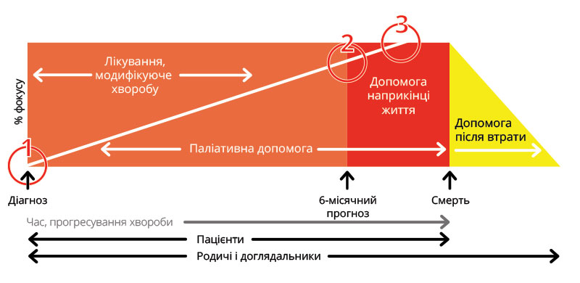
Еволюція моделі паліативної допомоги

Slide 11
Допомога наприкінці життя (end of life care) має початися тоді, коли пацієнт її потребує, і може тривати кілька днів, кілька місяців, або ж років. Вважається, що людина входить у період кінця життя, коли вона з високою ймовірністю може померти протягом наступних 12 місяців (хоча, очевидно, це не завжди можна передбачити). Тому, як зазначають фахівці NHS, до людей, що потребують допомоги наприкінці життя, відносять тих, чия скора смерть є очевидною, а також тих, хто:
Має серйозну невиліковну хворобу, таку як рак, деменцію, або хворобу рухового нейрону;
Загалом дуже немічний, і має супутні стани, що можуть призвести до смерті протягом 12 місяців;
Має високий ризик померти від раптової кризи у наявному стані;
Має гострий стан, що загрожує життю, спричинений катастрофічною подією – такою як аварія або інсульт.

Slide 12

Дякую за увагу!

